Slide 1
ΟΣΤΙΚΕΣ ΜΕΤΑΣΤΑΣΕΙΣ: ΑΚΤΙΝΟΛΟΓΙΚΗ ΔΙΕΡΕΥΝΗΣΗ ΚΑΙ ΔΙΑΦΟΡΙΚΗ ΔΙΑΓΝΩΣΗ
ΠΜΣ “ΜΥΟΣΚΕΛΕΤΙΚΗ ΟΓΚΟΛΟΓΙΑ» 2022-23
Ολυμπία Παπακωνσταντίνου
Αναπληρώτρια Καθηγήτρια Ακτινολογίας ΕΚΠΑ
Β΄Εργαστήριο Ακτινολογίας, Π.Γ.Ν «Αττικόν»

Slide 2
ΟΣΤΙΚΕΣ ΜΕΤΑΣΤΑΣΕΙΣ: BACKGROUND
Η πιο συχνή οστική νεοπλασία, ειδικά ↑ηλικία
Οστά: τρίτη, σε συχνότητα, εντόπιση μεταστάσεων (μετα πνευμονα και ήπαρ)
Οστεότροπες μεταστάσεις: Καρκίνος προστατη, μαστού: 70% δινουν μεταστάσεις (μελέτες με αυτοψιες), Ακολουθούν: πνευμονας, νεφρός , θυρεοειδής, νευροενδοκρινείς
Συχνότερες εντοπίσεις: αξονικός σκελετός, εγγύς βραχιόνια και μηριαία
Φαλαγγες , καρπός: Ca πνευμονα
Οδοί: αιματογενώς (συνήθως), σπανιότερα κατα συνεχεια ιστού
Notes:
Και πιο σπάνια ουροδόχος κύστη, ενδομήτριο

Slide 3
ΧΡΗΣΙΜΟΤΗΤΑ ΤΗΣ ΑΠΕΙΚΟΝΙΣΗΣ
Σταδιοποίηση: Ανίχνευση μεταστάσεων σε ασθενείς με γνωστό Ca
Διαφορική διάγνωση
Σε ασθενείς χωρίς πρωτοπαθή Ca
Σε ασθενείς με πρωτοπαθή Ca και οστικές αλλοιώσεις: ειναι όλες μεταστάσεις?
Διάγνωση παθολογικού καταγματος/ καταγματικού κινδύνου
Συμπίεση νωτιαίου μυελού
Εκτίμηση θεραπευτικού αποτελέσματος

Slide 4
ΕΚΠΑΙΔΕΥΤΙΚΟΙ ΣΤΟΧΟΙ
Δυνατότητες και εφαρμογές απεικονιστικών μεθόδων
Φασμα της απεικονιστικής μορφολογίας των οστικών μεταστάσεων
Αναφορα στις μεταθεραπευτικες μεταβολές
Παθολογικά κατάγματα
ΔδΔ παθολογικά/ οστεοπορωτικά κατάγματα
Απεικονιστική διαφορική διάγνωση μεταστάσεων
Quiz : οστικές αλοιώσεις σε ασθενείς με καρκίνο: είναι πάντα μεταστάσεις?

Slide 5
ΕΚΠΑΙΔΕΥΤΙΚΟΙ ΣΤΟΧΟΙ
Δυνατότητες και εφαρμογές απεικονιστικών μεθόδων
Φασμα της απεικονιστικής μορφολογίας των οστικών μεταστάσεων
Αναφορα στις μεταθεραπευτικες μεταβολές
Παθολογικά κατάγματα
ΔδΔ παθολογικά/ οστεοπορωτικά κατάγματα
Απεικονιστική διαφορική διάγνωση μεταστάσεων
Quiz : οστικές αλοιώσεις σε ασθενείς με καρκίνο: είναι πάντα μεταστάσεις?

Slide 6
ΑΠΕΙΚΟΝΙΣΤΙΚΕΣ ΜΕΘΟΔΟΙ
Ακτινογραφία
Υπολογιστική Τομογραφία (CT)
Μαγνητική Τομογραφία (MRI)
Σπινθηρογράφημα (Sci)
Νεότερες μέθοδοι υβριδικής απεικόνισης:
PET-CT
PET-MRI

Slide 7
ΑΠΛΗ ΑΚΤΙΝΟΓΡΑΦΙΑ
Πόνος, ειδικά άκρων, σε ασθενή χωρίς πρωτοπαθές
Δύο ορθογωνιακές λήψεις
Oικονομική, διαθέσιμη μέθοδος
Αδιευκρίνιστο εύρημα στο Sci σε ασθενή με γνωστό Ca
Μορφολογία: σκληρυντικές, λυτικές, μικτές
Μεγαλύτερη ευαισθησία για βλάβες φλοιού, μικρότερη για σπογγώδες
Αναδειξη καταγμάτων εκτίμηση καταγματικού κινδύνου
Μειονεκτήματα:
Για να απεικονιστούν στην Α/Α οστεολυτικές μεταστάσεις απαιτείται απώλεια οστού 50-70% →περιορισμένη ευαισθησία
Ακομα μικρότερη ευαισθησία για αξονικό σκελετό
→Οχι screening
Σκληρυντικές
Λυτική
Μικτές

Slide 8
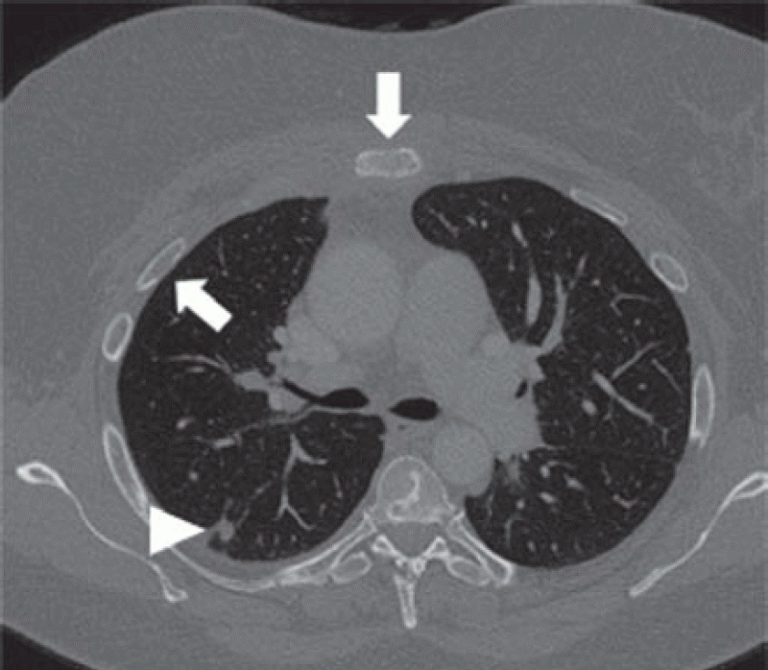
ΥΠΟΛΟΓΙΣΤΙΚΗ ΤΟΜΟΓΡΑΦΙΑ (CT)
Eυαισθησία /ειδικότητα: 73% /95%
Οχι ευαίσθητη για εντοπίσεις περιορισμένες στον οστικό μυελό
Πολύ ευαίσθητη σε καταστροφή φλοιού και οστά με μυελό< φλοιό (πλευρές, γναθος)
Αναδειξη μορφολογίας: σκληρυντικές/ λυτικές
Υψηλη χωρική διακριτική ικανότητα
Απεικονιση μαλακών μορίων MRI> CT> A/A
Κατευθυνόμενη βιοψία/ επεμβατικές πραξεις
Ελεγχος καταγματικού κινδύνου / σταθερότητας σπονδυλικής στήλης
Aναδειξη μεταστασεων σε CT θώρακος και κοιλίας σαν τυχαιο εύρημα ή σε πλαίσια σταδιοποίησης πρωτοπαθούς Ca
Μειονεκτήματα
Ακτινοβολία στο ασθενή
Οχι screening μέθοδος

Slide 9
ΣΠΙΝΘΗΡΟΓΡΑΦΗΜΑ (99mTc-MDP)
Eυαισθησία/Ειδικότητα: 86/81%, εγκαιρη ανίχνευση
Oλόσωμη απεικόνιση
Διαθεσιμο, οικονομικό
Screening οστικών μεταστάσεων σε ασθενείς με πρωτοπαθές Ca
Mειονεκτήματα
Αρκετες καλοήθεις αλλοιώσεις θετικές
Μειωμένη χωρική διακριτική ικανότητα
Ψευδώς αρνητικο σε επιθετικές οστεολυτικες δραστηριότητα χωρίς/ με ελάχιστη οστεοβλαστική αντίδραση
Ψευδώς θετικο σε οστελυτικές μεταστάσεις που ανταποκρίνονται στην θεραπεία (flaire phenomenon)

Slide 11
Aσθενή ευρημα στο σπινθηρογραφημα σε μεγάλη επιθετική οστεολυτική μετασταση
T1
T2 FS
O’ Sallivan et al. World J Radiol 2015; 28:202

Slide 12
MΑΓΝΗΤΙΚΗ ΤΟΜΟΓΡΑΦΙΑ (MRI)
Ευαισθησία/ Ειδικότητα: 91%/ 95%
Mέθοδος εκλογής για οστικό μυελό, πρωιμη ανιχνευση μεταστάσεων
MRI>> Sci,CT (εκτός από κρανίο , πλευρές)
Μεθοδος εκλογής για μαλακά μόρια: εξωσκελετικές εντοπίσεις
Δυνατότητα ολόσωμης απεικονισης (WBMRI>Sci)
Mειονεκτήματα:
Κόστος, ↓διαθεσιμότητα, χρονοβόρο
Oχι screening
Εφαρμογή στην καθ ημέρα κλινική πράξη:
Συμπτώματα πίεσης νωτιαίου μυελού
Παθολογικά κατάγματα (ΔΧ οστεοπορωτικά)
Πόνος με (-) Α/Α ή CT

Slide 13
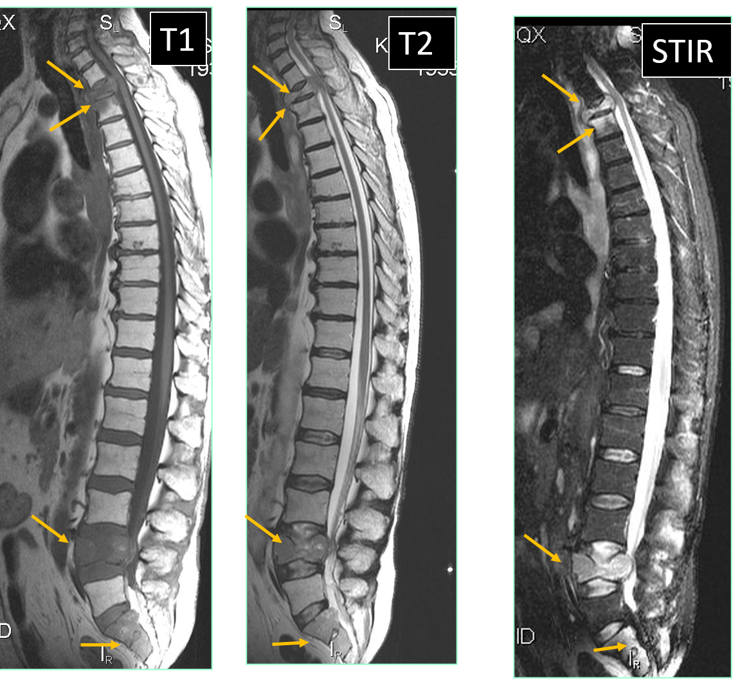
MΑΓΝΗΤΙΚΗ ΤΟΜΟΓΡΑΦΙΑ (MRI)/ ΤΕΧΝΙΚΗ
Τ1 :
περίγραπτες εστίες
↓σήματος < σήμα μεσοσπονδυλίου δίσκου
Αν λίπος: οχι μεταστάσεις
STIR ή T2 FS
* Mη ειδική η μεταβολή σήματος μόνο
T2 για σπονδυλική στήλη
+Τ1 FS + i.v GD
Τ1 + i.v GD: νευρολογική συνδρομη
Νεότερες τεχνικές αν ΔΔ πρόβλημα
Diffusion MRI
Opposed- phase imaging
DCE- MRI
Notes:
, Follow-up diffusion-weighted MR image obtained 1 month after therapy shows iso- to hypointense signal (arrows). In a case of metastasis to the spine with clinical improvement, diffusion-weighted MR image shows decreased signal intensity change

Slide 14
PET (Tομογραφία εκπομπής ποζιτρονίων )
Μέθοδος πυρηνικής ιατρικής
Eυαισθησία, χωρική διακριτική ικανότητα ΡΕΤ >> Sci για οστικές μεταστάσεις
Ραδιοισότοπα:
18F NaF: αναλογη φαρμακοκινητική με 99ΤcTc-MDP, συγκέντρωση στην οστεοβλαστική δραστηριότητα
18F- FDG: κυτταρικο μεταβολισμό αναλογο γλυκόζης , ↑ καρκινικά κυτταρα, ποσοτικές μετρησεις σε διαδοχικές εξετασεις- αντικειμενικη ανταπόκριση θεραπεια
Flaire phenomenon: ψευδως θετικά μετα από ανταπόκριση σε θεραπεία
Αναφερεται ευαισθησία 18F NaF> 18F- FDG, ειδικά σε βλαστικές μεταστάσεις

Slide 15
99ΤcTc-MDP Sci
18F NaF- PET
Αναδειξη περισσότερων μεταστάσεων

Slide 16
YΒΡΙΔΙΚΕΣ ΜΕΘΟΔΟΙ: PET-CT / PET-MRI
Λειτουργική πληροφορία + ανατομική μορφολογία
PET< PET-CT< PET-MRI
Ευαισθησία (ενεργότητα αλλοίωσης) + χωρική διακριτικη ικανότητα
Μειονεκτήματα
↑ κοστος, χρονοβόρα , ↓ διαθεσιμότητα
Ακτινοβολία (Εφαρμογή LD CΤ θα μειώσει την ακτινοβολία)
PET- MRI : ελάχιστη διαθεσιμότητα
Τρέχουσα κλικική εφαρμογή στις οστικές μεταστάσεις: Επίλυση αμφίβολων περιπτώσεων από υπολοιπες μεθόδους

Slide 17
PET-CT
O’ Sallivan et al. World J Radiol 2015; 28:202

Slide 18
Ποια μεθοδο επιλέγω και για ποιόν σκοπό ?
Ασυμπτωματικοι ασθενείς με γνωστό Ca :
screening για μεταστάσεις με σπινθηρογραφημα 99mTc-MDP
Διευκρινση ύποπτων βλαβών στο σπινθηρογράφημα:
αναλογα με την εντόπιση αρχικός έλεγχος με Α/Α (μακρα οστά) ή ΥΤ (αξονικός σκελετός)
Νευρολογικά συμπτωματα: ΜRI

Slide 19
ΕΚΠΑΙΔΕΥΤΙΚΟΙ ΣΤΟΧΟΙ
Δυνατότητες και εφαρμογές απεικονιστικών μεθόδων
Φασμα της απεικονιστικής μορφολογίας των οστικών μεταστάσεων
Αναφορα στις μεταθεραπευτικες μεταβολές
Παθολογικά κατάγματα
ΔΔ παθολογικά/ οστεοπορωτικά κατάγματα
Απεικονιστική διαφορική διάγνωση μεταστάσεων
Quiz : οστικές αλοιώσεις σε ασθενείς με καρκίνο: είναι πάντα μεταστάσεις?

Slide 20
Οστικές μεταστασεις
Πληθωρα απεικονίσεων
Λυτικές : οι περισσότερες
Γεωγραφικο πρότυπο, σαφή ή ασαφή όρια
Σπανιότερα διηθητικο
Λυτικές διατατικές: νεφρός, θερεοειδής
Βλαστικές: Προστατης, μαστός, στομάχι, νευροενδοκρινείς,
± περιοστικη αντίδραση
Προστατης
νευροβλάστωμα
Μικτές
Πιο σπάνιες εντοπίσεις: συνήθως πνευμονας
Φλοιικες
Δακτυλα, καρπός
+ παθολογικά κατάγματα
Σκληρυντικές
Λυτική
Μικτές

Slide 21
Οστικές μεταστασεις
Πληθωρα απεικονίσεων
Λυτικές : οι περισσότερες
Γεωγραφικο πρότυπο, αφή ή ασαφή όρια
διηθητικο
Λυτικές διατατικές: νεφρός, θερεοειδής
Βλαστικές: Προστατης, μαστός, στομάχι, νευροενδοκρινείς,
± περιοστικη αντίδραση
Προστατης
νευροβλάστωμα
Μικτες
Πιο σπάνιες εντοπίσεις: συνήθως πνευμονας
Φλοιικες
Δακτυλα, καρπός
+ παθολογικά κατάγματα

Slide 22
Σκληρυντικές μεταστάσεις

Slide 23
Οστικές μεταστασεις
Πληθωρα απεικονίσεων
Λυτικές : οι περισσότερες
Γεωγραφικο πρότυπο, αφή ή ασαφή όρια
διηθητικο
Λυτικές διατατικές: νεφρός, θερεοειδής
Βλαστικές: Προστατης, μαστός, στομάχι, νευροενδοκρινείς,
± περιοστικη αντίδραση
Προστατης
νευροβλάστωμα
Μικτες
Πιο σπάνιες εντοπίσεις: συνήθως πνευμονας
Φλοιικες
Δακτυλα, καρπός
+ παθολογικά κατάγματα

Slide 24
Οστικές μεταστασεις
Πληθωρα απεικονίσεων
Λυτικές : οι περισσότερες
Γεωγραφικο πρότυπο, αφή ή ασαφή όρια
διηθητικο
Λυτικές διατατικές: νεφρός, θυρεοειδής
Βλαστικές: Προστατης, μαστός, στομάχι, νευροενδοκρινείς,
± περιοστικη αντίδραση
Προστατης
νευροβλάστωμα
Μικτες
Πιο σπάνιες εντοπίσεις: συνήθως πνευμονας
Φλοιικες
Δακτυλα, καρπός
+ παθολογικά κατάγματα

Slide 25
Ca νεφρου: λυτικές μεταστάσεις

Slide 26
Μικτές μεταστάσεις: MRI / CT
Τ2
STIR
Τ1
Τ1+FS+GD
CT

Slide 27
Οστικές μεταστασεις
Πληθωρα απεικονίσεων
Λυτικές : οι περισσότερες
Γεωγραφικο πρότυπο, αφή ή ασαφή όρια
διηθητικο
Λυτικές διατατικές: νεφρός, θυρεοειδής
Βλαστικές: Προστατης, μαστός, στομάχι, νευροενδοκρινείς,
± περιοστικη αντίδραση
Προστατης
νευροβλάστωμα
Μικτες
Πιο σπάνιες εντοπίσεις: συνήθως πνευμονας
Φλοιικες : cookie bite
Δακτυλα, καρπός
+ παθολογικά κατάγματα

Slide 28
Οστικές μεταστασεις
Σπάνια:
+ μαζα μαλακών μορίων: παχύ έντερο

Slide 29
Σ. Pancoast
Διήθηση πλευράς κατα συνέχεια ιστού από Ca πνεύμονα

Slide 30
Μικρότερη ευαισθησία Α/Α στο σπογγώδες! Μεγαλύτερη ευαισθησία στον φλοιό

Slide 31
Μεταστασεις που μιμουνται καλοήθειες

Slide 32
Καρκινοειδές τραχείας χειρουργηθέν προ 5ετίας

Slide 33
ΑΝΤΑΠΟΚΡΙΣΗ ΣΤΗΝ ΘΕΡΑΠΕΙΑ
Σκληρυνση οστεολυτικών μεταστάσεων σαν ανταπόκριση στην θεραπεία
1 χρόνο μετά ΧΜΘ

Slide 34
ΠΑΘΟΛΟΓΙΚΑ ΚΑΤΑΓΜΑΤΑ

Slide 35
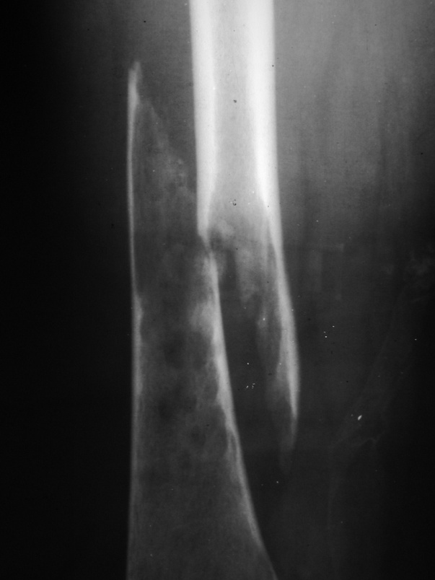
ΠΑΘΟΛΟΓΙΚΑ ΚΑΤΑΓΜΑΤΑ
Ανάδειξη καταγμάτων
Εκτίμηση καταγματικού κινδύνου

Slide 36
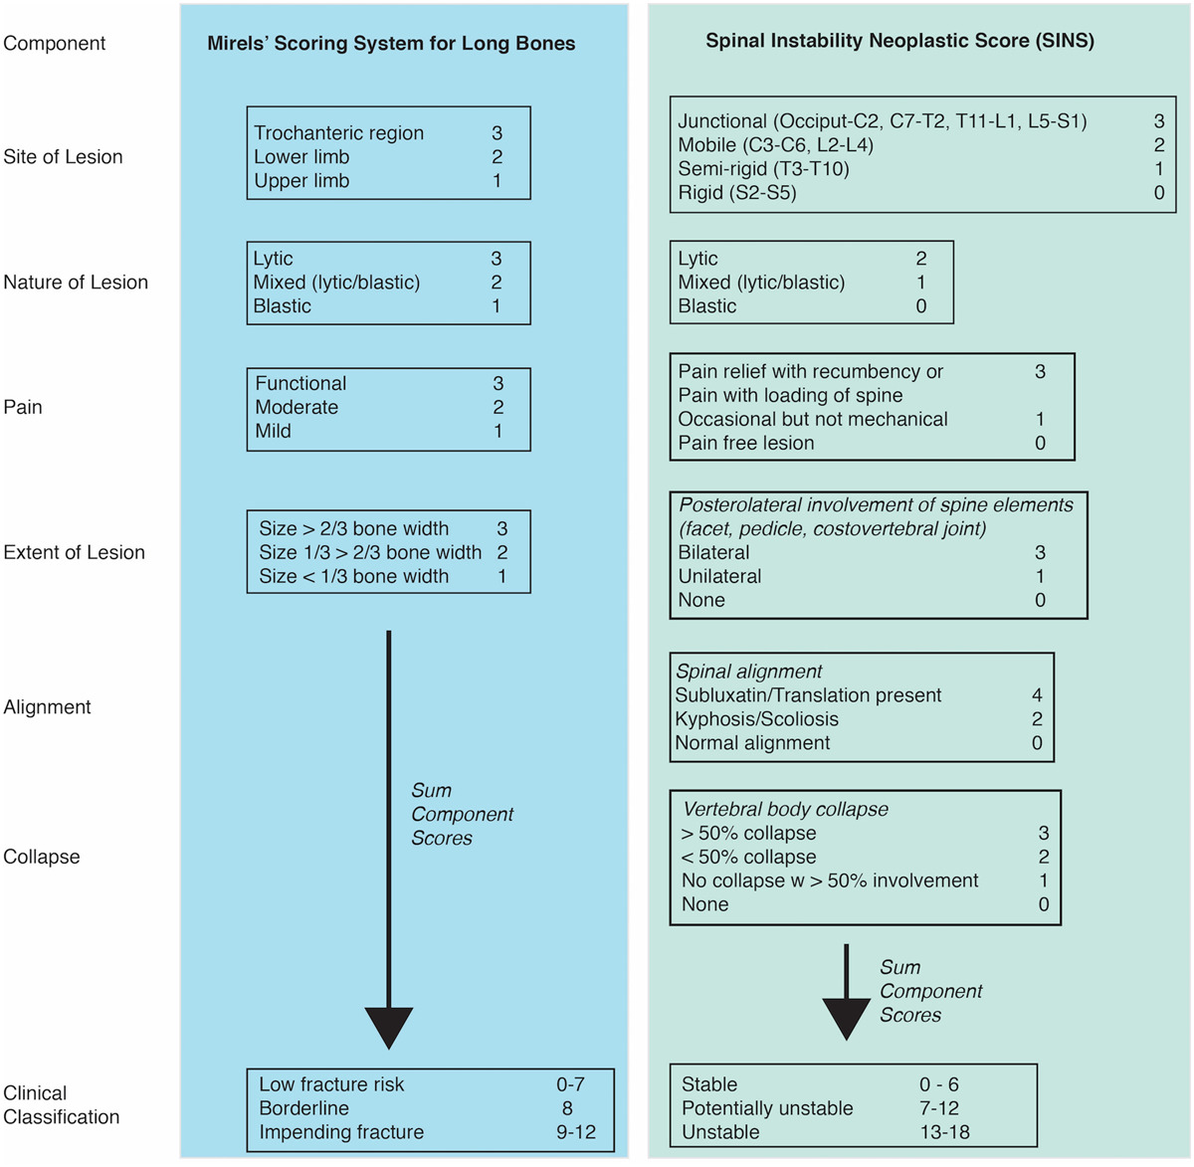
ΑΠΛΗ ΑΚΤΙΝΟΓΡΑΦΙΑ: ΠΑΘΟΛΟΓΙΚΑ ΚΑΤΑΓΜΑΤΑ
Ανάδειξη καταγμάτων
Εκτίμηση καταγματικού κινδύνουμακρών οστών
Θέση
Εκταση βλάβης: % πλατους οστού
Φυση: βλαστικη / λυτική/μικτή μετασταση
Πόνος

Slide 37
9-12:
χειρουργείο
<8:
ακτινοθεραπεια, φαρμακα
2+2+1+2= 7

Slide 38
9-12:
χειρουργείο
<8:
ακτινοθεραπεια, φαρμακα
1+3+3+1= 7

Slide 39
ΠΑΘΟΛΟΓΙΚΑ ΚΑΤΑΓΜΑΤΑ ΣΠΟΝΔΥΛΙΚΗΣ ΣΤΗΛΗΣ : ΔΔ

Slide 40
Τ1
Τ2
STIR
Αν υπάρχει ένδειξη από ιστορικό ή δείτε κατα την εξέταση παθολογικό #: εκτελέστε MRI ολόκληρης ΣΣ (total spine MRI)

Slide 41
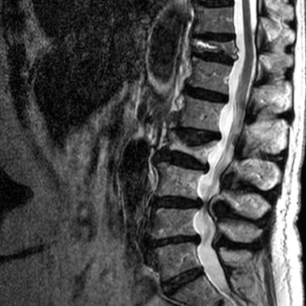
Οστεοπορωτικά vs παθολογικά κατάγματα Σ.Σ.
Τ1
STIR
Τ2
Θ11
Θ11
Θ11
Ο2
Ο2
Ο2
Ο1
Οξύ κάταγμα: ↓ Τ1 , ↑ STIR (οστικό οίδημα)
Παλαιό κάταγμα: ↑T1 , ↓STIR (σήμα λίπους )
Παθολογικό κάταγμα

Slide 42
ΠΑΘΟΛΟΓΙΚΟ ΚΑΤΑΓΜΑ
Παθολογικό σήμα σωμα στα οπίσθια στοιχεία
Κυρτό οπίσθιο όριο σπονδυλικού σώματος
Επισκληρίδια / Παρασπονδυλική μάζα
Άλλες μεταστάσεις με μορφή εστιακών αλλοιώσεων στην ΣΣ
ΟΣΤΕΟΠΟΡΩΤΙΚΟ ΚΑΤΑΓΜΑ
Παθολογικό σήμα περιορίζεται στο σώμα
Ευθεία ή γωνιώδης οπίσθια παρυφή
Γραμμή κατάγματος, σχεδόν παραλ επιφυσιακή πλάκα, συνηθως πιο εμφανης σεΤ2 ακολουθια
Διατήρηση φυσιολογικού σήματος μυελού σε χρόνια + σταθερά κατάγματα

Slide 43
Οστεοπορωτικά κατάγματα
Quiz:
T1
T2
SΤIR

Slide 44
ΕΚΠΑΙΔΕΥΤΙΚΟΙ ΣΤΟΧΟΙ
Δυνατότητες και εφαρμογές απεικονιστικών μεθόδων
Φασμα της απεικονιστικής μορφολογίας των οστικών μεταστάσεων
Αναφορα στις μεταθεραπευτικες μεταβολές
Παθολογικά κατάγματα
ΔΔ παθολογικά/ οστεοπορωτικά κατάγματα
Απεικονιστική διαφορική διάγνωση μεταστάσεων
Quiz : οστικές αλοιώσεις σε ασθενείς με καρκίνο : είναι πάντα μεταστάσεις?

Slide 45
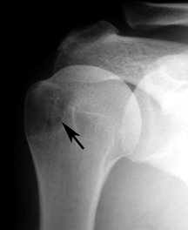
Ψευδοκύστη βραχιονίου
Ασθενής 55 ετών , Ca πνευμονα
Tυχαίο εύρημα

Slide 46
αιμαγγείωμα
Τ1
Τ2
STIR
Η αλλοίωση περιέχει λίπος (↑σημα Τ1 και Τ2) και διελαύνεται από οστικές δοκίδες
Ασθενής 47 ετών με ιστορικό σεμινώματος

Slide 47
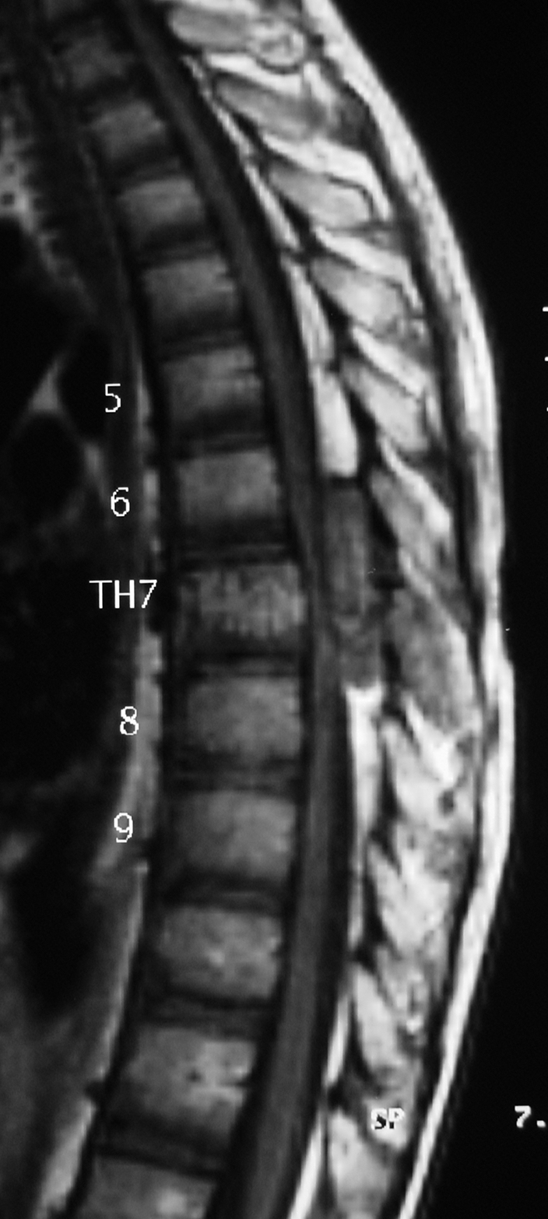
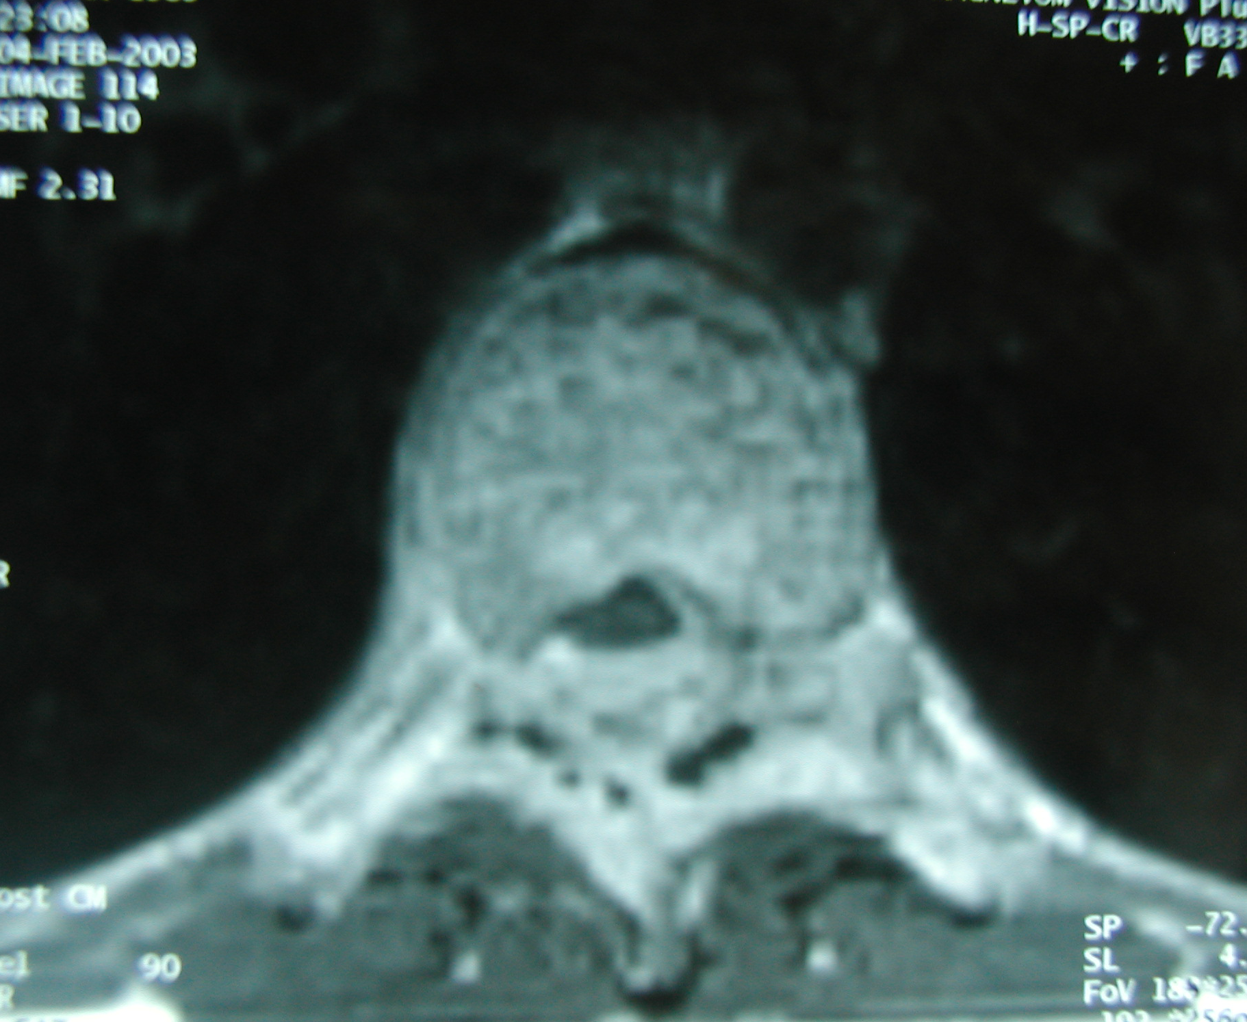
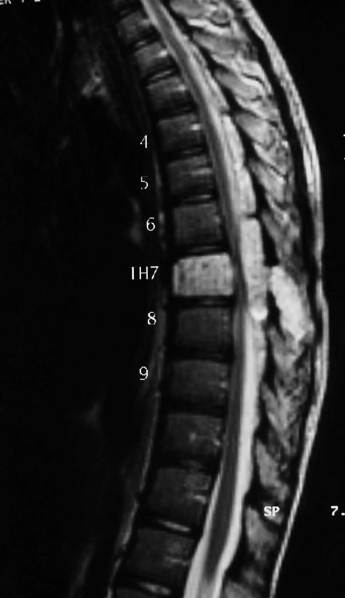
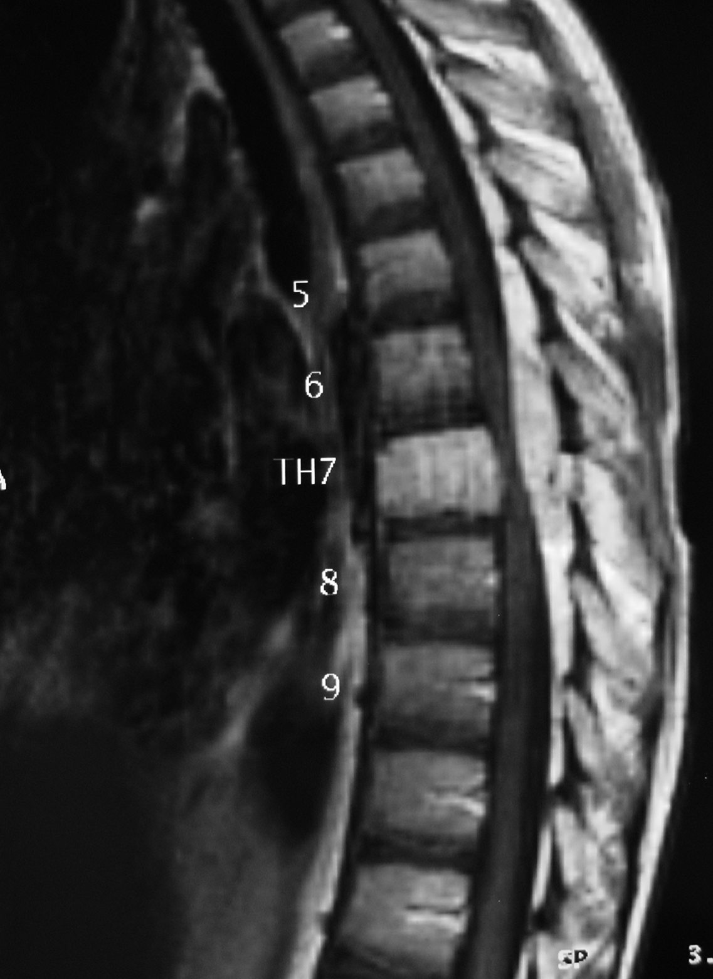
Αιμαγγείωμα
επιθετικό
Αγγειακοί χώροι/λίπος/ οίδημα
ΜRI
Tυπικό: υπερέχει λιπώδες στοιχείο, ασυμπτωματικό
“Aτυπο” υπερέχει αγγειακό στοιχείο δδ μεταστάσεις
Επιθετικό: συμπτωματικό, μεγάλο, επισκληρίδια, παρασπονδυλική επέκταση, διεύρυνση αγγείων, προδιαθέτει σε κάταγμα
Γυναίκα 18 ετών, προσήλθε με παραπληγία
Επιθετικο αιμαγγείωμα με επισκληρίδια επέκταση και προσβολή σώματος και οπισθίων στοιχείων

Slide 48
Αιμαγγειωμα (ενεργό)
Τ1
Τ1, οut-of-phase
STIR
Ειδική τεχνική: απώλεια σήματος σε out-of-phase εικονα

Slide 49
Γυναίκα 55 ετών, ήπιος πόνος ΠΔΚΝ άρθρωσης

Slide 50
T1, coronal
STIR, sagittal

Slide 51
ΓΑΓΓΛΙΟ
T1 with fat suppression , after iv injection of gadolinium (T1 FS +GD)
Coronal Axial

Slide 52
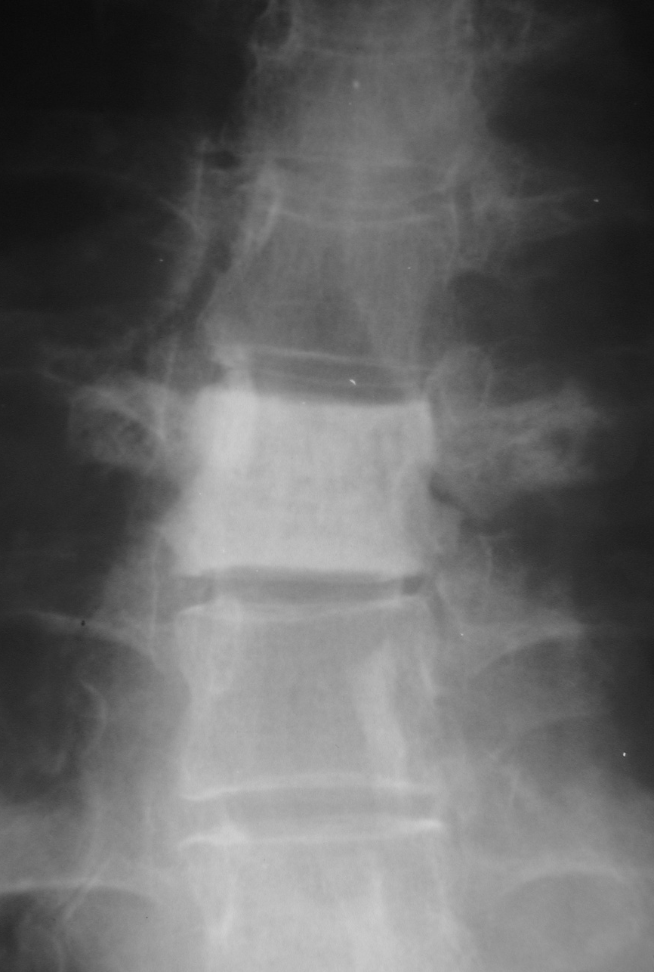
Οστικό Λέμφωμα
Συνήθως μεταστατικό NHL
Σπάνια πρωτοπαθές
Απεικονιστικά πρότυπα
Λυτικές πολλαπλές εστίες
Μικτό πρότυπο: σκληρυντικό+ λυτικό
Διάχυτο
Σχετικά σπάνια μονήρης αμιγώς σκληρυντική εστία (ivory vertebra)
ΔΔ:
Μεταστάσεις
Λέμφωμα
Μυέλωμα
Ivory vertebra
Αντρας 63 ετών, διάχυτα οστικά. Πρωτοπαθές πολυεστιακό NHL

Slide 53
*
Γυναίκα 32 ετών, 2μήνες μετά εγκυμοσύνη
Άλγος λεκάνη/ χαμηλή οσφυαλγία
Ιστορικο οικογενειακό Ca μαστού
Καταγματα καταπόνησης ηβικών(*)
Πολλαπλές εστίες σαν τυχαιο ευρημα στα οστα της λεκάνης και σπονδυλική στήλη

Slide 54
Σαρκοείδωση
+ Kweim, ACE tests

Slide 55
Οστική νησίδα
Σκληρυντική εστία με μόλις διακριτές ακανθώδεις προσεκβολές

Slide 56
Οστική νησίδα
Χαμηλό σήμα σε όλες τις ακολουθίες, δεν εμπλουτίζεται από το σκιαγραφικό

Slide 57
Ευχαριστώ για την προσοχή σας
sogofianol@gmail.com

